Slide 1
Parâmetros de uma subrotina em C Exemplo
Chamada por cópia ou valor: Qualquer alteração feita no parâmetro não reflete em alteração no argumento.
Chamada por referência: Todas as alterações realizadas no parâmetro, refletem em alterações no argumento, ou seja, ambas as variáveis apontam para o mesmo endereço de memória. Para isso, é necessário que seja passado o endereço do argumento e o parâmetro receba-o na forma de ponteiro.

Slide 2
Definição
Variável
É um espaço reservado de memória usado para guardar um valor que pode ser modificado pelo programa;
Ponteiro
É um espaço reservado de memória usado para guardar o endereço de memória de uma outra variável.
Um ponteiro é uma variável como qualquer outra do programa – sua diferença é que ela não armazena um valor inteiro, real, caractere ou booleano.
Ela serve para armazenar endereços de memória (são valores inteiros sem sinal).

Slide 3
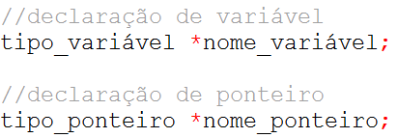
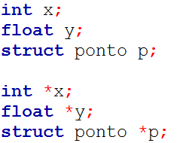
Declaração
Como qualquer variável, um ponteiro também possui um tipo
É o asterisco (*) que informa ao compilador que aquela variável não vai guardar um valor mas sim um endereço para o tipo especificado.

Slide 4
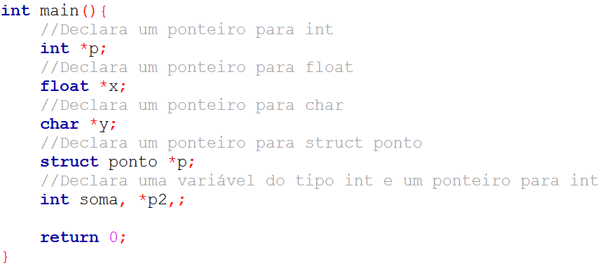
Declaração
Exemplos de declaração de variáveis e ponteiros

Slide 5
Declaração
Na linguagem C, quando declaramos um ponteiro nós informamos ao compilador para que tipo de variável vamos apontá-lo.
Um ponteiro int* aponta para um inteiro, isto é, int
Esse ponteiro guarda o endereço de memória onde se encontra armazenada uma variável do tipo int

Slide 6
Inicialização
Ponteiros apontam para uma posição de memória.
Cuidado: Ponteiros não inicializados apontam para um lugar indefinido.
Exemplo
int *p;
Memória
posição | variável | conteúdo
119
120 | int *p | ????
121
122
123

Slide 7
Inicialização
Um ponteiro pode ter o valor especial NULL que é o endereço de nenhum lugar.
Exemplo
int *p = NULL;
Nenhum lugar na memória
Memória
posição | variável | conteúdo
119
120 | int *p | NULL
121
122
123

Slide 8
Inicialização
Os ponteiros devem ser inicializados antes de serem usados.
Assim, devemos apontar um ponteiro para um lugar conhecido
Podemos apontá-lo para uma variável que já exista no programa.
Memória
posição | variável | conteúdo
119
120 | int *p | 122
121
122 | int c | 10
123

Slide 9
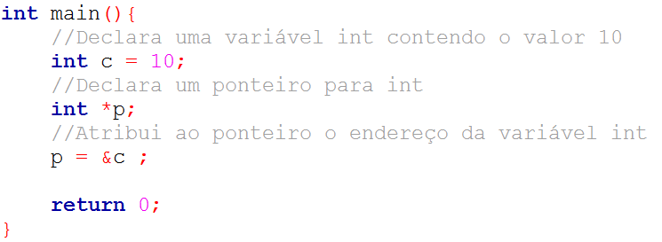
Inicialização
Memória
posição | variável | conteúdo
119
120 | int *p | 122
121
122 | int c | 10
123
O ponteiro armazena o endereço da variável para onde ele aponta.
Para saber o endereço de memória de uma variável do nosso programa, usamos o operador &.
Ao armazenar o endereço, o ponteiro estará apontando para aquela variável

Slide 10
Utilização
Tendo um ponteiro armazenado um endereço de memória, como saber o valor guardado dentro dessa posição?

Slide 11
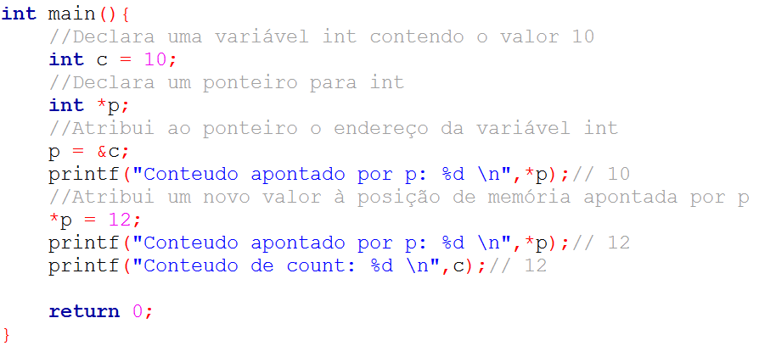
Utilização
Para acessar o valor guardado dentro de uma posição na memória apontada por um ponteiro, basta usar o operador asterisco “*” na frente do nome do ponteiro

Slide 12
Utilização
*p :conteúdo da posição de memória apontado por p;
&c: o endereço na memória onde está armazenada a variável c.

Slide 13
Utilização
De modo geral, um ponteiro só pode receber o endereço de memória de uma variável do mesmo tipo do ponteiro
Isso ocorre porque diferentes tipos de variáveis ocupam espaços de memória de tamanhos diferentes
Na verdade, nós podemos atribuir a um ponteiro de inteiro (int *) o endereço de uma variável do tipo float. No entanto, o compilador assume que qualquer endereço que esse ponteiro armazene obrigatoriamente apontará para uma variável do tipo int
Isso gera problemas na interpretação dos valores

Slide 14
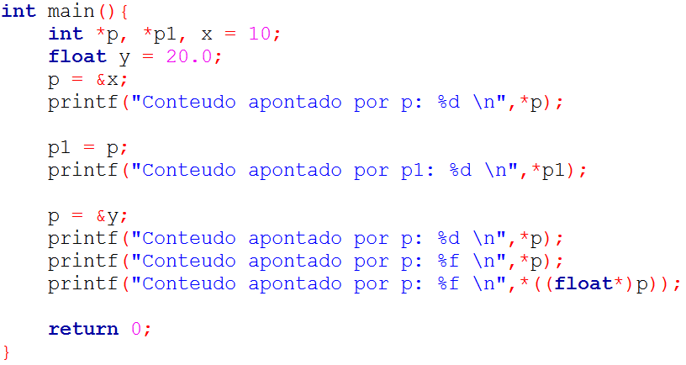
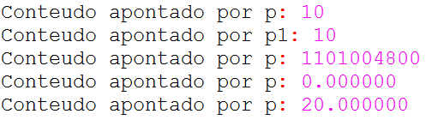
Utilização

Slide 15
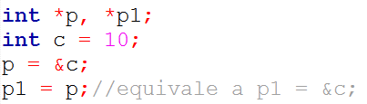
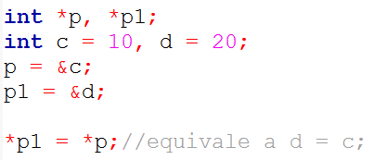
Operações com ponteiros
Atribuição
p1 aponta para o mesmo lugar que p2;
a variável apontada por p1 recebe o mesmo conteúdo da variável apontada por p2;

Slide 16
Operações com ponteiros
Apenas duas operações aritméticas podem ser utilizadas com no endereço armazenado pelo ponteiro: adição e subtração
podemos apenas somar e subtrair valores INTEIROS
p++;
soma +1 no endereço armazenado no ponteiro.
p--;
subtrai 1 no endereço armazenado no ponteiro.
p = p+15;
soma +15 no endereço armazenado no ponteiro.

Slide 17
Operações com ponteiros
Memória
posição | variável | conteúdo
119
120 | int a | 10
121
122
123
124 | int b | 20
125
126
127
128 | char c | ‘k’
129 | char d | ‘s’
130
As operações de adição e subtração no endereço dependem do tipo de dado que o ponteiro aponta.
Considere um ponteiro para inteiro, int *.
O tipo int ocupa um espaço de 4 bytes na memória.
Assim, nas operações de adição e subtração são adicionados/subtraídos 4 bytes por incremento/decremento, pois esse é o tamanho de um inteiro na memória e, portanto, é também o valor mínimo necessário para sair dessa posição reservada de memória

Slide 18
Operações com ponteiros
Operações Ilegais com ponteiros
Dividir ou multiplicar ponteiros;
Somar o endereço de dois ponteiros;
Não se pode adicionar ou subtrair valores dos tipos float ou double de ponteiros.

Slide 19
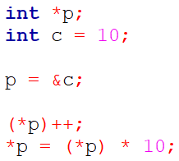
Operações com ponteiros
Já sobre seu conteúdo apontado, valem todas as operações
(*p)++;
incrementar o conteúdo da variável apontada pelo ponteiro p;
*p = (*p) * 10;
multiplica o conteúdo da variável apontada pelo ponteiro p por 10;

Slide 20
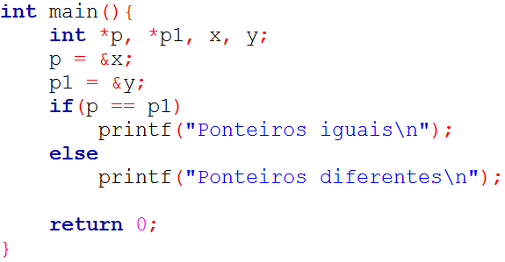
Operações com ponteiros
Operações relacionais
== e != para saber se dois ponteiros são iguais ou diferentes.
>, <, >= e <= para saber qual ponteiro aponta para uma posição mais alta na memória.

Slide 21
Ponteiros e Arrays
Ponteiros e arrays possuem uma ligação muito forte.
Arrays são agrupamentos de dados do mesmo tipo na memória.
Quando declaramos um array, informamos ao computador para reservar uma certa quantidade de memória a fim de armazenar os elementos do array de forma sequencial.
Como resultado dessa operação, o computador nos devolve um ponteiro que aponta para o começo dessa sequência de bytes na memória.

Slide 22
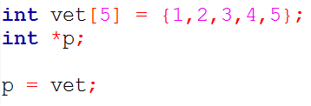
Ponteiros e Arrays
Memória
posição | variável | conteúdo
119
120
121 | int *p | 123
122
123 | int vet[5] | 1
124 |  | 2
125 |  | 3
126 |  | 4
127 |  | 5
128
O nome do array (sem índice) é apenas um ponteiro que aponta para o primeiro elemento do array.

Slide 23
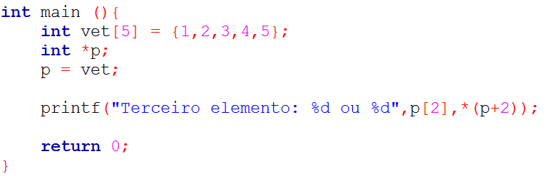
Ponteiros e Arrays
Os colchetes [ ] substituem o uso conjunto de operações aritméticas e de acesso ao conteúdo (operador “*”) no acesso ao conteúdo de uma posição de um array ou ponteiro.
O valor entre colchetes é o deslocamento a partir da posição inicial do array.
Nesse caso, p[2] equivale a *(p+2).

Slide 24
Ponteiros e Arrays
Nesse exemplo
Temos que:
*p é equivalente a vet[0];
vet[índice] é equivalente a *(p+índice);
vet é equivalente a &vet[0];
&vet[índice] é equivalente a (vet + índice);

Slide 25
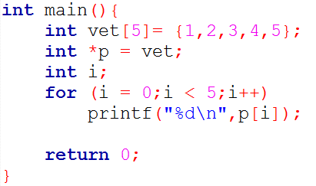
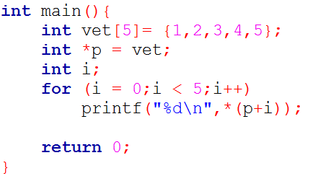
Ponteiros e Arrays
Usando array
Usando ponteiro

Slide 26
Vetores e Subrotinas
Em C, vetores são passados sempre por referência.
Ou seja, as modificações feitas na subrotina refletem nos dados do vetor passado como parâmetro pela função chamadora.

Slide 27
Chamada por referência-exemplo
Memória
#include <stdio.h>
void Troca(int *a1, int *b1)
{
int
aux=*a1;
*a1=*b1;
*b1=aux;
}
int main()
{
int a=25, b=50, c=75; Troca(&a,&b);
Troca(&b,&c); printf(“%d,%d,%d”,a,b,c); return 0;
}

Slide 28
Chamada por referência-exemplo
Memória
25 a b c
#include
<stdio.h>
void Troca(int
{
int
*a1,
int *b1)
50
aux=*a1;
75
*a1=*b1;
*b1=aux;
}
int main()
{
int a=25, b=50, c=75;
Troca(&a,&b);
Troca(&b,&c); printf(“%d,%d,%d”,a,b,c); return 0;
}

Slide 29
Chamada por referência-exemplo
Memória
25 a b c
#include
<stdio.h>
void Troca(int
{
int
*a1,
int *b1)
50
aux=*a1;
75
*a1=*b1;
*b1=aux;
}
int main()
{
int a=25, b=50,
c=75;
Troca(&a,&b);
Troca(&b,&c); printf(“%d,%d,%d”,a,b,c); return 0;
}

Slide 30
Chamada por referência-exemplo
Memória
#include <stdio.h>
void Troca(int *a1, int *b1)
{
int aux=*a1;
*a1=*b1;
*b1=aux;
25 a b c
50
75
}
int main()
{
int a=25, b=50, c=75; Troca(&a,&b);
Troca(&b,&c); printf(“%d,%d,%d”,a,b,c); return 0;
}
&a
a1
&b
b1

Slide 31
Chamada por referência-exemplo
Memória
#include
<stdio.h>
void Troca(int
{
*a1,
int *b1)
25 a b c
int aux=*a1;
*a1=*b1;
50
*b1=aux;
75
}
int main()
{
int a=25, b=50, c=75; Troca(&a,&b);
Troca(&b,&c); printf(“%d,%d,%d”,a,b,c); return 0;
}
&a
a1
&b
b1 aux
25

Slide 32
Chamada por referência-exemplo
Memória
#include <stdio.h>
void Troca(int *a1, int *b1)
{
int
50 a b c
aux=*a1;
50
*a1=*b1;
*b1=aux;
75
}
int main()
{
int a=25, b=50, c=75; Troca(&a,&b);
Troca(&b,&c); printf(“%d,%d,%d”,a,b,c); return 0;
}
&a
a1
&b
b1 aux
25

Slide 33
Chamada por referência-exemplo
Memória
#include <stdio.h>
void Troca(int *a1, int *b1)
{
int
50 a b c
aux=*a1;
25
*a1=*b1;
75
*b1=aux;
}
int main()
{
int a=25, b=50, c=75; Troca(&a,&b);
Troca(&b,&c); printf(“%d,%d,%d”,a,b,c); return 0;
}
&a
a1
&b
b1 aux
25

Slide 34
Chamada por referência-exemplo
Memória
#include
<stdio.h>
void Troca(int
{
int
*a1,
int *b1)
50 a b c
aux=*a1;
25
*a1=*b1;
*b1=aux;
75
}
int main()
{
int a=25, b=50,
c=75;
Troca(&a,&b);
Troca(&b,&c);
printf(“%d,%d,%d”,a,b,c); return 0;
}

Slide 35
Chamada por referência-exemplo
Memória
#include <stdio.h>
void Troca(int *a1, int *b1)
{
int aux=*a1;
*a1=*b1;
*b1=aux;
50 a b c
25
75
}
int main()
{
int a=25, b=50, c=75; Troca(&a,&b);
Troca(&b,&c); printf(“%d,%d,%d”,a,b,c); return 0;
}
&b
a1
&c
b1

Slide 36
Chamada por referência-exemplo
Memória
#include <stdio.h>
void Troca(int *a1, int *b1)
{
int aux=*a1;
50 a b c
25
*a1=*b1;
75
*b1=aux;
}
int main()
{
int a=25, b=50, c=75; Troca(&a,&b);
Troca(&b,&c); printf(“%d,%d,%d”,a,b,c); return 0;
}
&b
a1
&c
b1 aux
25

Slide 37
Chamada por referência-exemplo
Memória
#include <stdio.h>
void Troca(int *a1, int *b1)
{
int
50 a b c
aux=*a1;
75
*a1=*b1;
*b1=aux;
75
}
int main()
{
int a=25, b=50, c=75; Troca(&a,&b);
Troca(&b,&c); printf(“%d,%d,%d”,a,b,c); return 0;
}
&b
a1
&c
b1 aux
25

Slide 38
Chamada por referência-exemplo
Memória
#include <stdio.h>
void Troca(int *a1, int *b1)
{
int
50 a b c
aux=*a1;
75
*a1=*b1;
*b1=aux;
25
}
int main()
{
int a=25, b=50, c=75; Troca(&a,&b);
Troca(&b,&c); printf(“%d,%d,%d”,a,b,c); return 0;
}
&b
a1
&c
b1 aux
25

Slide 39
Chamada por referência-exemplo
Memória
#include <stdio.h>
void Troca(int *a1, int *b1)
{
int
50 a b c
aux=*a1;
75
*a1=*b1;
*b1=aux;
25
}
int main()
{
int a=25, b=50, Troca(&a,&b);
Troca(&b,&c);
c=75;
printf(“%d,%d,%d”,a,b,c);
return 0;
}

Slide 40
Exercícios
1) O que será impresso no programa abaixo?
#include <stdio.h>
void calculo (int *p,
{
int *q)
*p = *p * 10;
*q = *q + 10;
}
int main()
{
int x =
2, y = 5;
calculo(&x,&y); printf("%d - %d",x,y); return 0;
}

Slide 41
Exercícios
2) Qual a saída do programa abaixo:
#include <stdio.h>
int calculo (int
{
p = p * 10; q = q + 10;
return(p + q);
}
p, int q)
int main()
{
int x = 2, y = 5;
printf(“%d %d %d”,x,y,calculo(x,y)); return 0;
}

Slide 42
Exercícios
3) Qual a saída do programa abaixo:
#include <stdio.h>
int calculo (int
{
p = p * 10;
*q = *q + 10; return(p);
}
p, int *q)
int main()
{
int x = 2, y = 5, z; z = calculo(x,&y);
printf(“%d %d %d”,x,y,z); return 0;
}

Slide 43
Exercícios
4) Qual a saída do programa abaixo:
#include <stdio.h>
int cal(int p, int
{
*q, int *r)
p = p * 10;
*q = *q + 10;
*r = *r - 10; return(p);
}
int main()
{
int x = 2, y = 5, z = 3, r; r = cal(x,&y,&z);
printf(“%d return 0;
%d %d %d”,x,y,z,r);
}

